Slide 1

Муниципальное казённое дошкольное образовательное учреждение «Детский сад» №35
Коррекция речи детей
дошкольного возраста
средствами игровых технологий
Выполнила: учитель-логопед
Анастасия Олеговна Перевалова

Slide 2

Игровой метод — это основной метод работы с детьми. Во время игр дети овладевают навыками и умениями правильной речи, а также другими видами деятельности. Игра делает сам процесс обучения эмоциональным, действенным, позволяя ребёнку получить собственный опыт.
Цель: обобщение и представление личного опыта использования игровых технологий в логопедической работе.
Задачи:
Изучение современных подходов по использованию игровых
технологий в коррекции речи детей дошкольного возраста.
Описать формы и методы работы с детьми с использованием игровых технологий .
Пополнение методической копилки на развитие всех сторон речи.
Внедрить систему работы по использованию игровых технологий в коррекции речи детей дошкольного возраста, распространение положительного опыта.

Slide 3
Целью использования игровой технологии в логопедической практике является повышение мотивации к занятиям, увеличение результативности коррекционно-развивающей работы, развитие любознательности, интереса к русскому языку.
Игры, используемые на логопедических занятиях,
выполняют следующие функции:
обучающую (помогают усвоить либо закрепить материал, предлагаемый на занятии);
диагностическую (дают возможность логопеду диагностировать различные проявления ребёнка);
терапевтическую (выступают как средство преодоления различных трудностей в обучении);
коррекционную (вносят позитивные изменения, дополнения в структуру личностных показателей ребёнка);
развлекательную (эмоционально окрашивают деятельность ребёнка, делают процесс познания увлекательным).

Slide 4
Реализация игровых приемов и ситуаций на занятиях проходит по таким основным направлениям:
дидактическая цель ставится перед детьми в форме игровой задачи;
учебная деятельность подчиняется правилам игры;
учебный материал используется в качестве ее средства;
в учебную деятельность вводится элемент соревнования, который переводит дидактическую задачу в игровую;
успешное выполнение дидактического задания связывается с игровым результатом

Slide 5
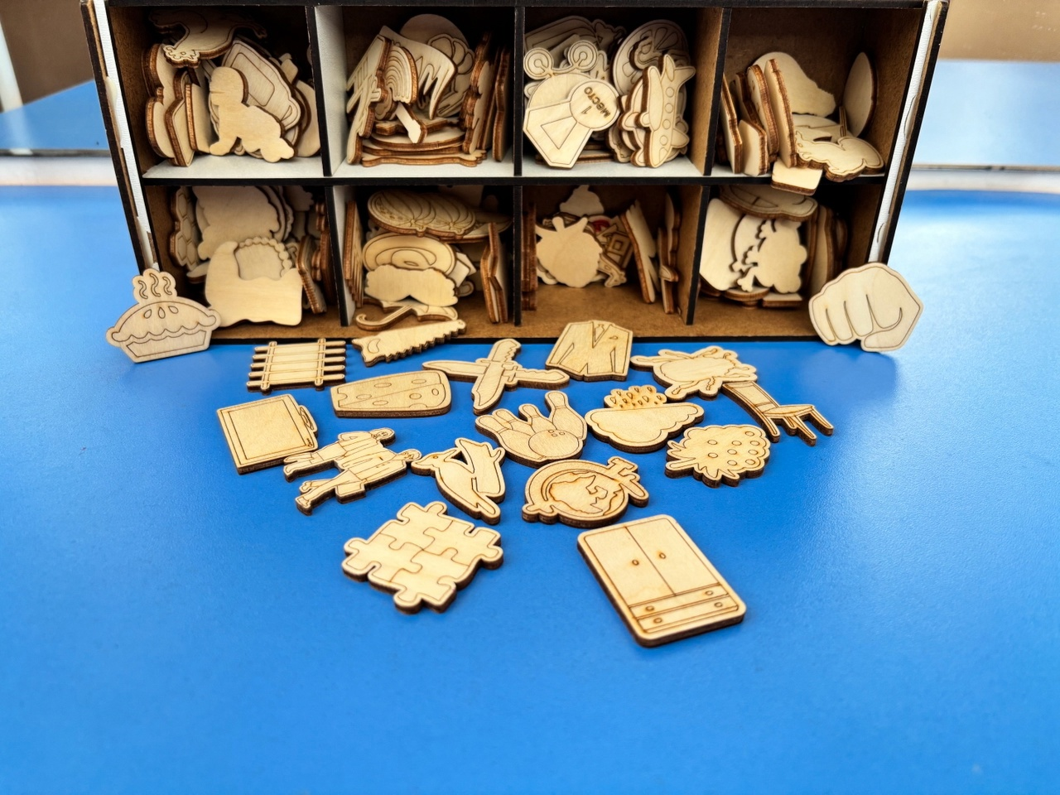
Современные дети перенасыщены различными игрушками и пособиями. И каждый раз в работе с детьми приходится находить новые способы взаимодействия, которые будут для них интересны. В своей работе я обнаружила положительный отклик от детей при использовании пособий из дерева.

Slide 6

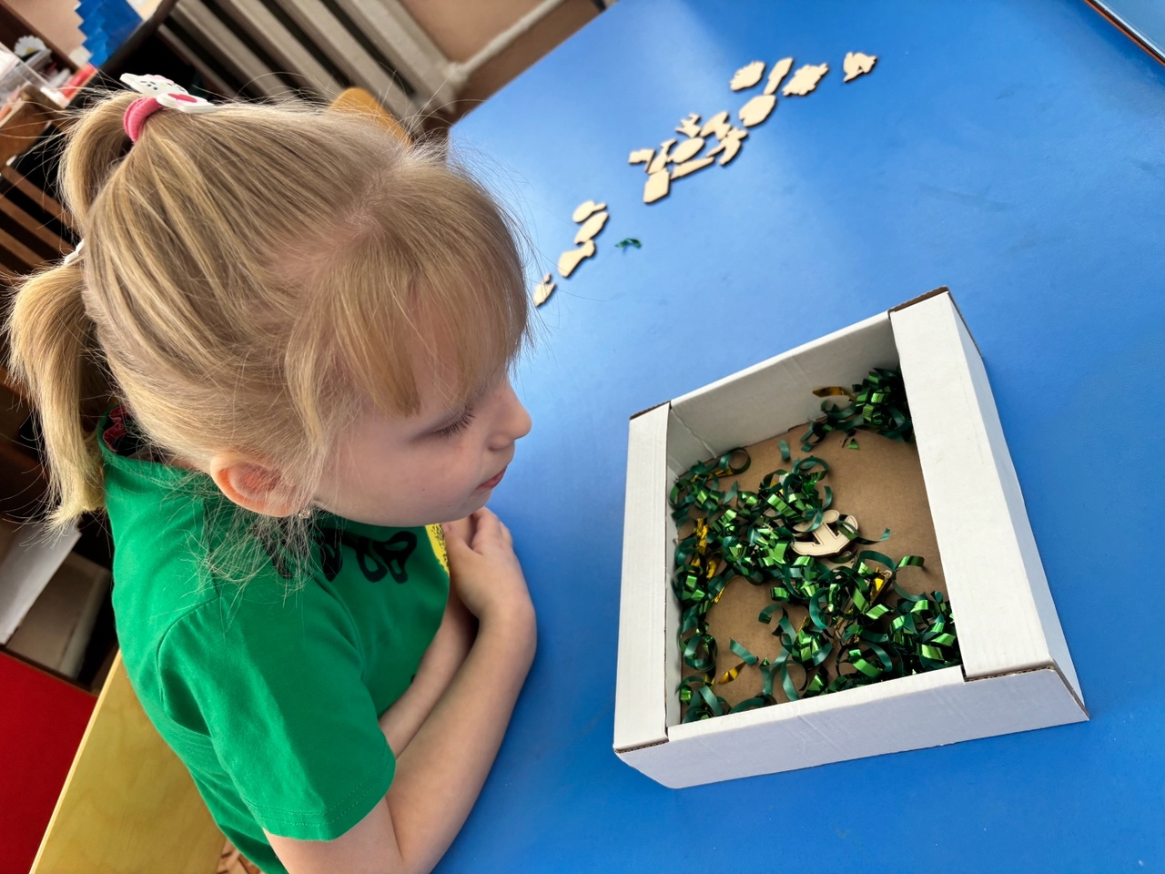
Предлагаю вам логопедические игры из одного деревянного пособия, применение которых развивает многие компоненты речевой системы.
1.Развитие речевого дыхания.
- «Найди картинку»

Slide 7
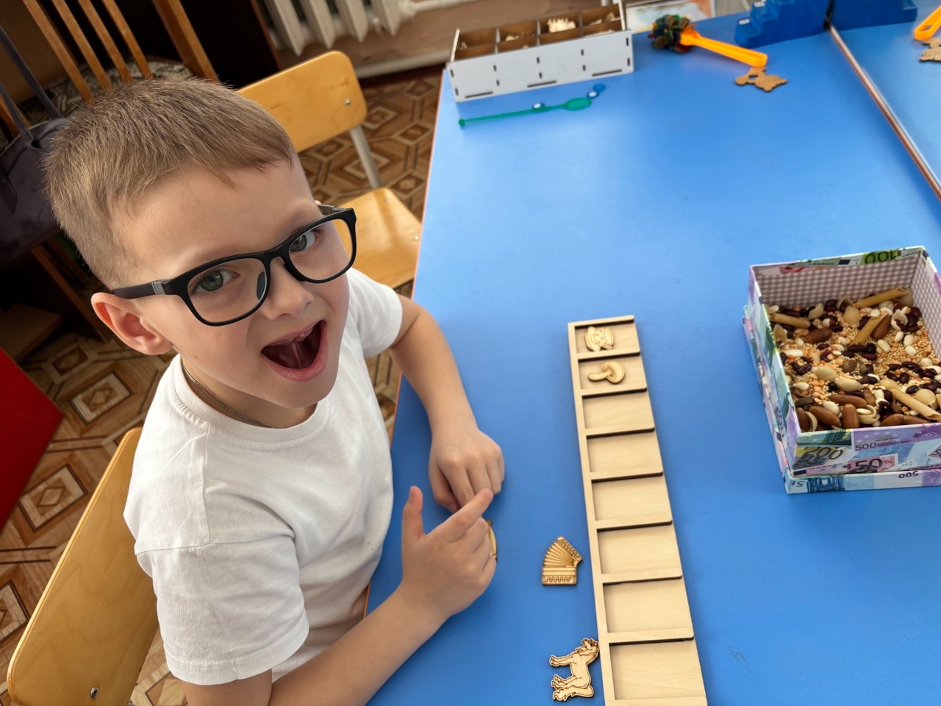
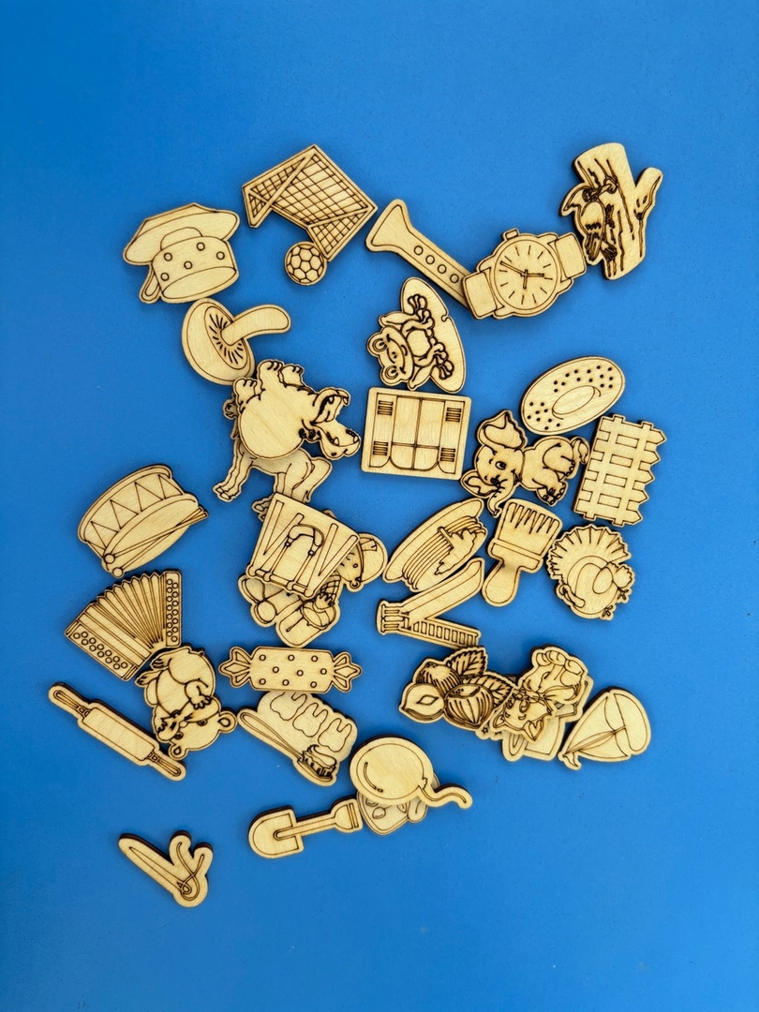
2.Артикуляционная гимнастика

Slide 8

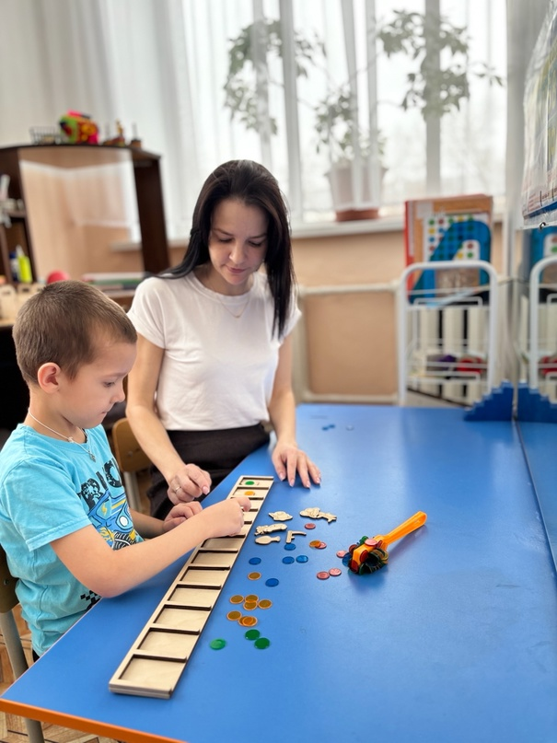
3.Автоматизация и дифференциация звуков
«Заполни парковку»

Slide 9
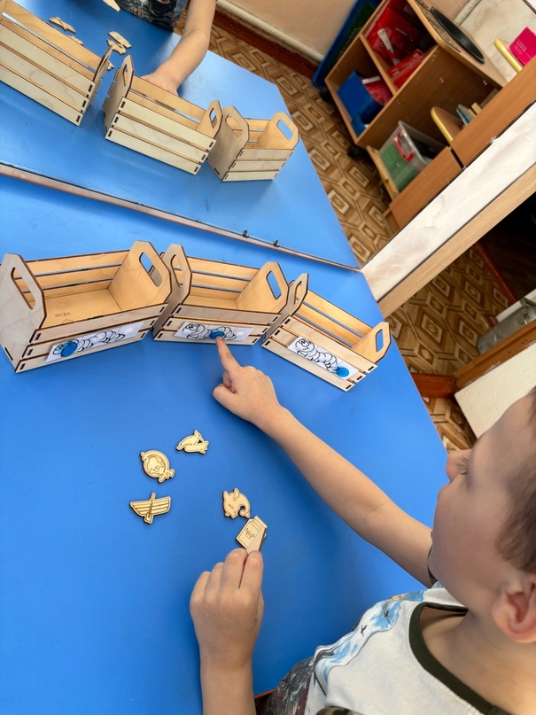
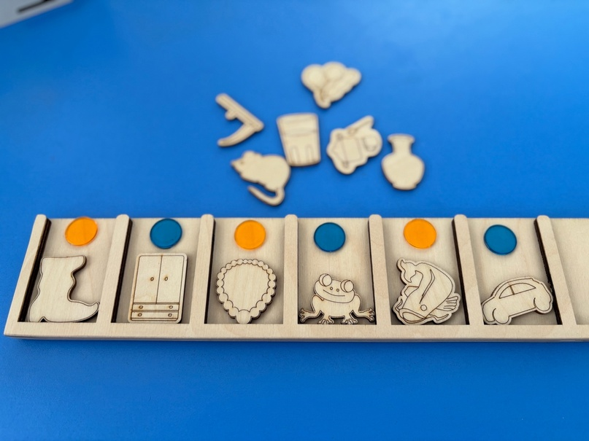
4. Развитие фонематических процессов.
«Змея»
«Магазин»

Slide 10
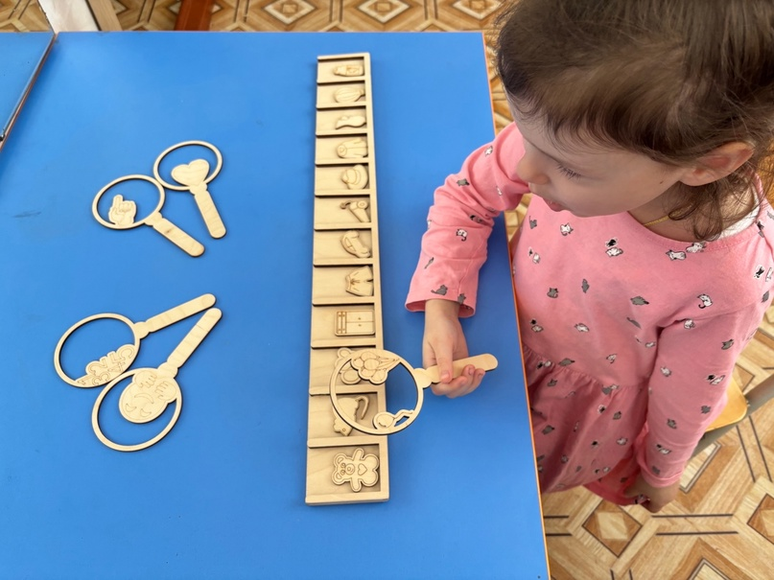
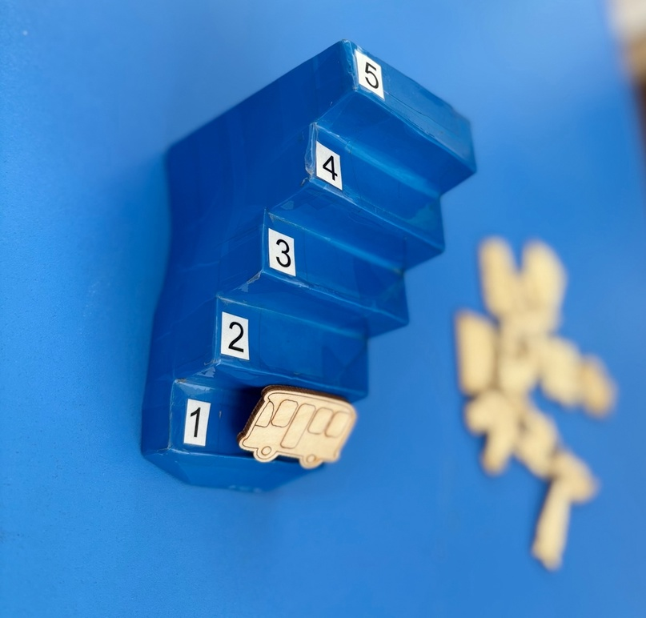
5.Совершенствование лексико-грамматического строя речи
- «Один-много»
- «Назови ласково»
«Сосчитай до 5»
- «Жадина»

Slide 11
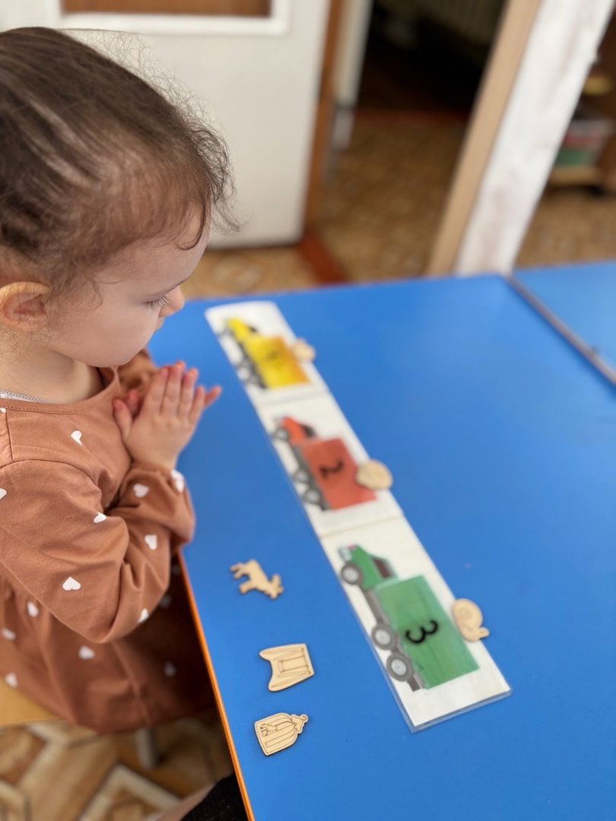
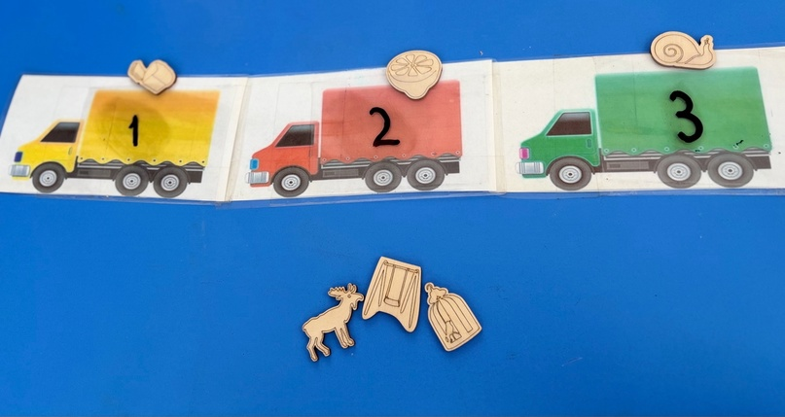
6.Развитие слогового анализа слов.
- «Загрузи в нужный кузов»

Slide 12
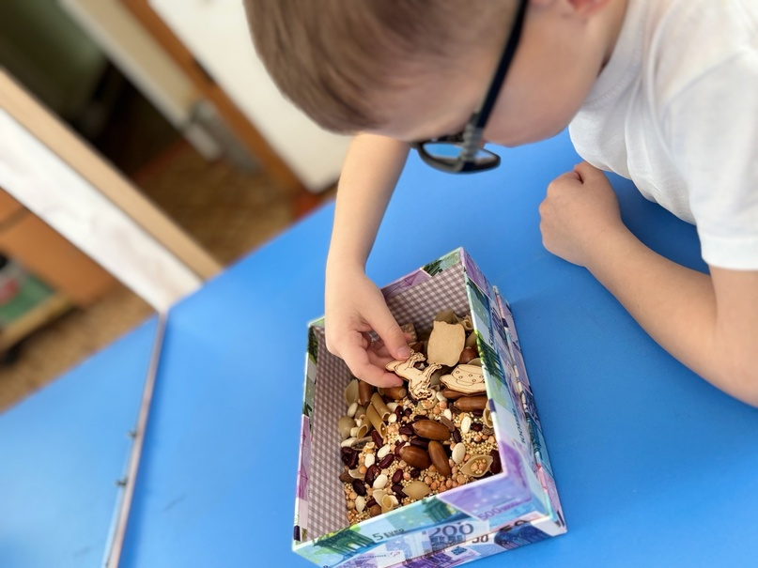
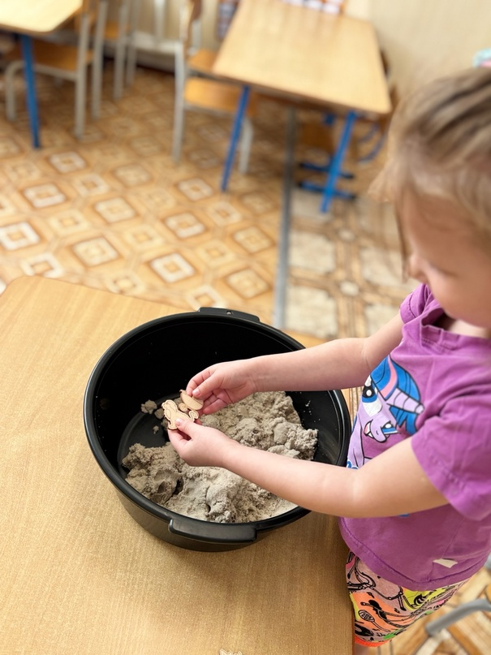
7.Развитие мелкой моторики.
Поиски картинок в кинетическом песке, крупе.

Slide 13
8.Развитие высших психических функций
-«Третий лишний»
-«Чего не стало»
- «Узнай, что это»

Slide 14
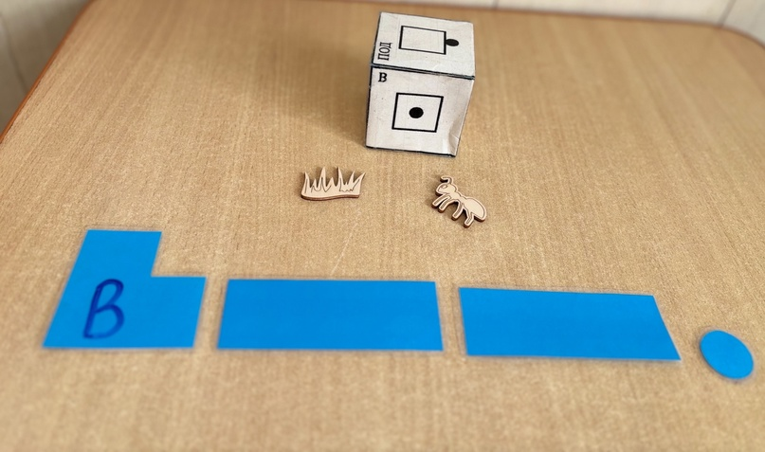
9.Развитие связной речи
«Продолжи предложение»
«Составь предложение»

Slide 15
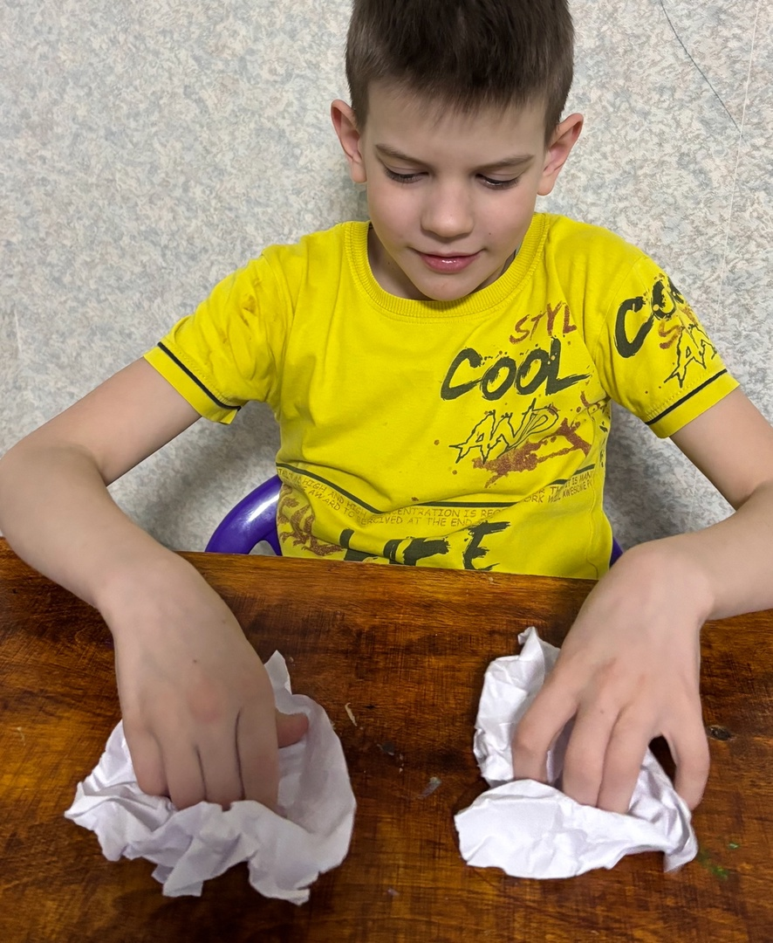
10. Развитие межполушарных связей
- «Разверни и назови»

Slide 16
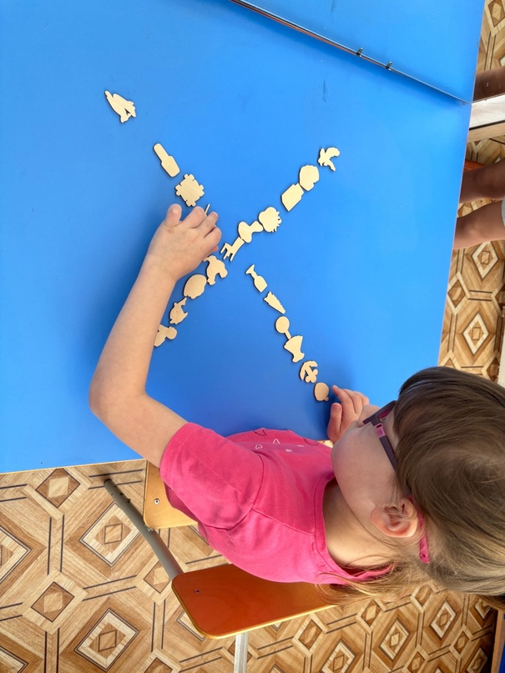
11.Обучение грамоте
«Выложи букву»

Slide 17
Игра – это всегда эмоции, а там где есть эмоции, там активность,
там внимание и воображение, там работает мышление.
Использование игровых технологий в логопедической
практике положительно влияет не только на речевое
развитие ребенка, но и формируют
личность ребенка в целом.

